Slide 1
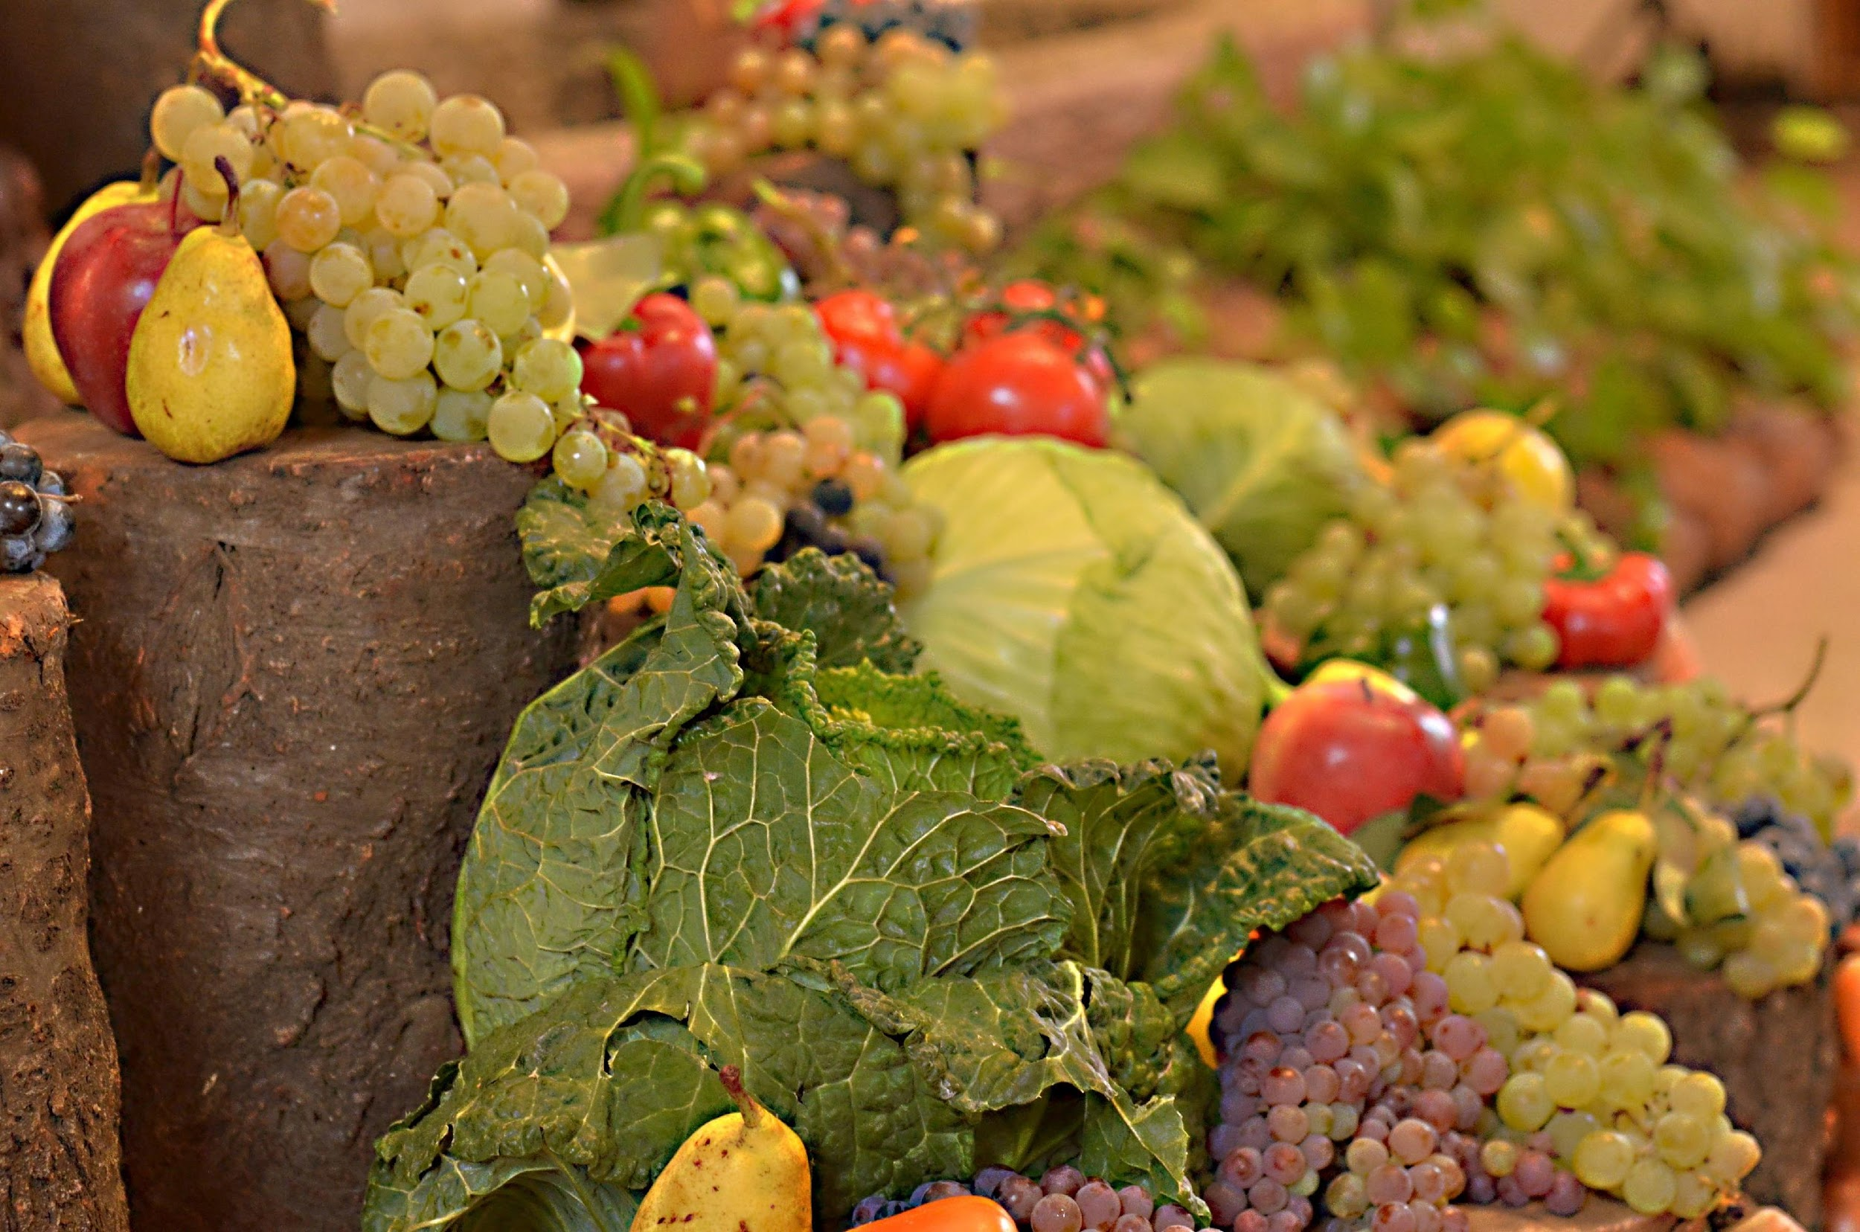
生鮮食品比價網站
01257128 黃俊源 01257111翁世華

Slide 2
專案簡介
我們的平台致力於為消費者提供一個便利的價格比較工具，類似於超市商品標籤上標示每百克價格的方式，幫助使用者快速找到最划算的選擇。然而，我們的服務不僅限於單一超市，而是整合了全聯、家樂福等多家超市的商品資訊，讓使用者在購物前即可全面掌握市場價格。此外，我們以直觀簡潔的UI設計，讓您輕鬆找到所需商品，提升購物效率。

Slide 3
製作動機
對於在外租屋的學生或上班族來說，想要省錢，最有效的方式就是自己煮飯。然而如何以最划算的價格買到食材，卻成為了一個不小的挑戰。雖然傳統市場的價格通常比較實惠，然而因為平日需要上班上課無法前往，所以我們會偏好在超市採購，因此我們需要貨比三家以確保自己不會買得太貴。這樣會在無形中耗費不少時間成本，於是我們想到可以設計一個針對生鮮食品的比價網站，幫助我們更有效率地找出最划算的選擇。

Slide 4
市場分析
我們發現隨著電子購物的快速發展，各大超市也紛紛成立了自己的線上商店，讓我們也能夠在網路上獲得商品價格的資訊。這也意味著我們必須親自造訪他們各自的網站，才能知道各通路的售價為何。
雖然目前網路上也有一些比價網站，但都是以電子產品為主，鮮少有提供食品的服務。而我們要設計的網站即是以生鮮食品為主，並且提供每單位價格的參考值，使同類型但不同規格的產品也能夠快速地比較出價格差異。

Slide 5

網站特色
自動計算每單位的價格 (CP值) 不必再自行做繁雜的換算
以表格式條列各商品的規格及單價 讓使用者能一目瞭然的找到最划算的價格
整合各超市的販售價格 讓使用者能提前規劃買菜行程

Slide 6

技術實現
使用 Bootstrap 和 jQuery 作為網站框架
AJAX 技術來實現跟後端 API 請求資料
使用 Python FastAPI 作為後端伺服器框架
資料庫使用 SQLite 和 SQLAlchemy
Python 爬蟲來抓取各超市線上平台販售價格
前端網頁部署在 GitHub Pages、後端伺服器部署在 Render

Slide 7
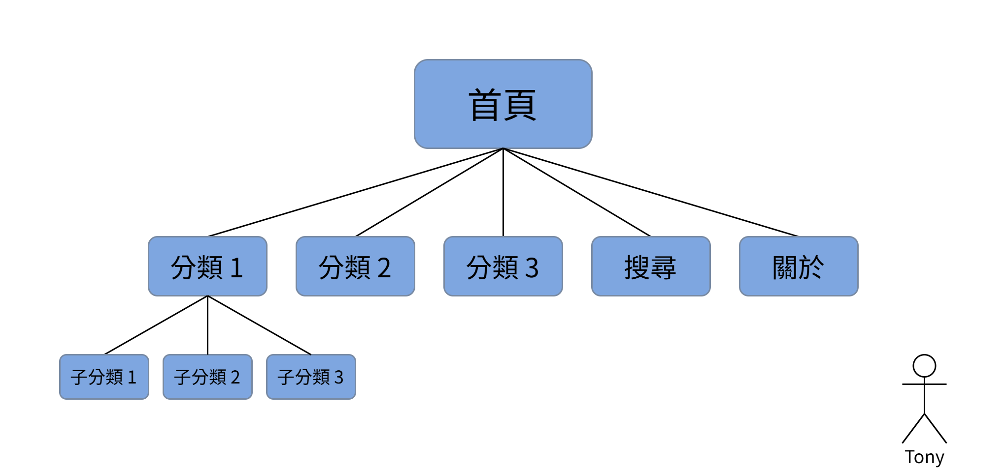
網站結構

Slide 8
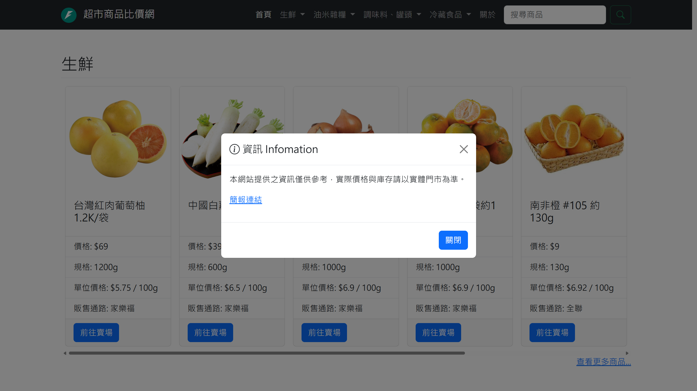
歡迎提示視窗

Slide 9
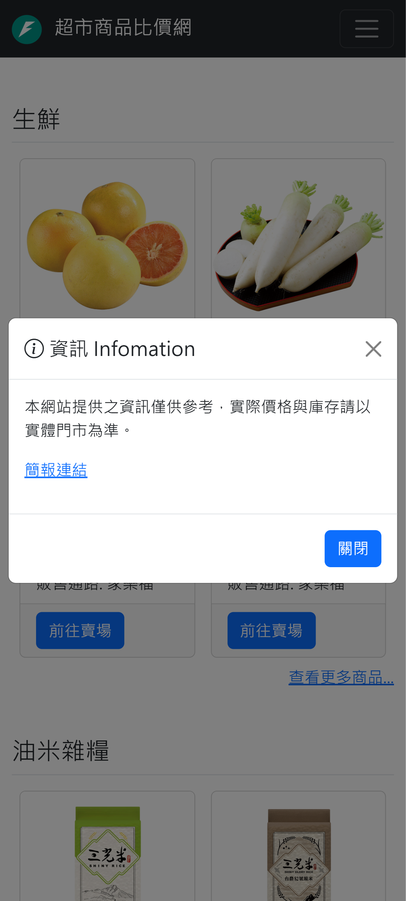
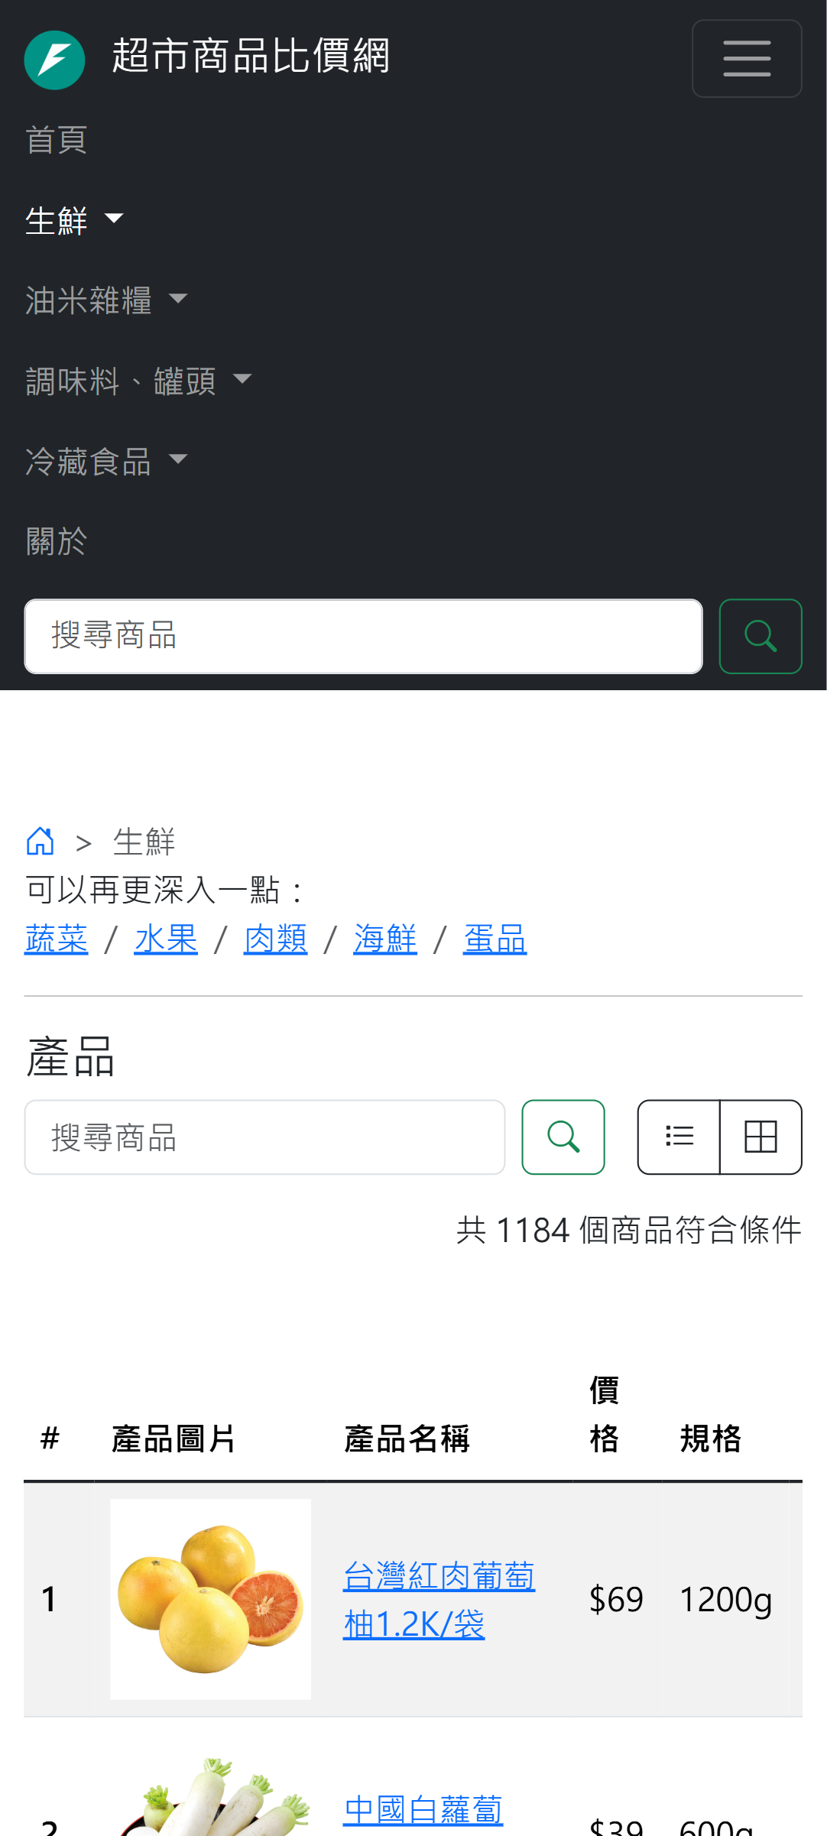
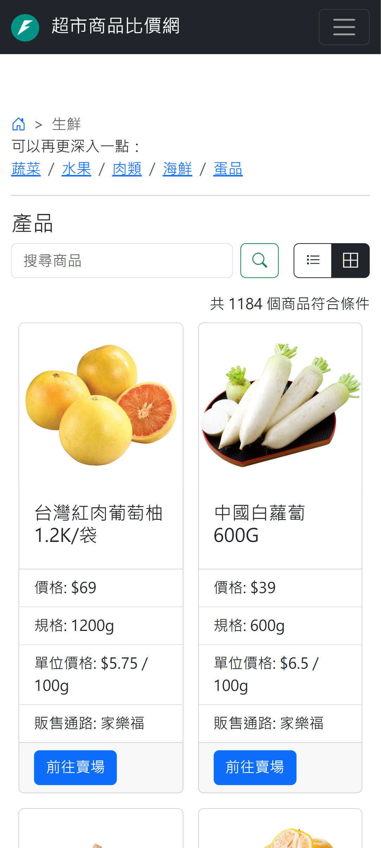
RWD 設計

Slide 10
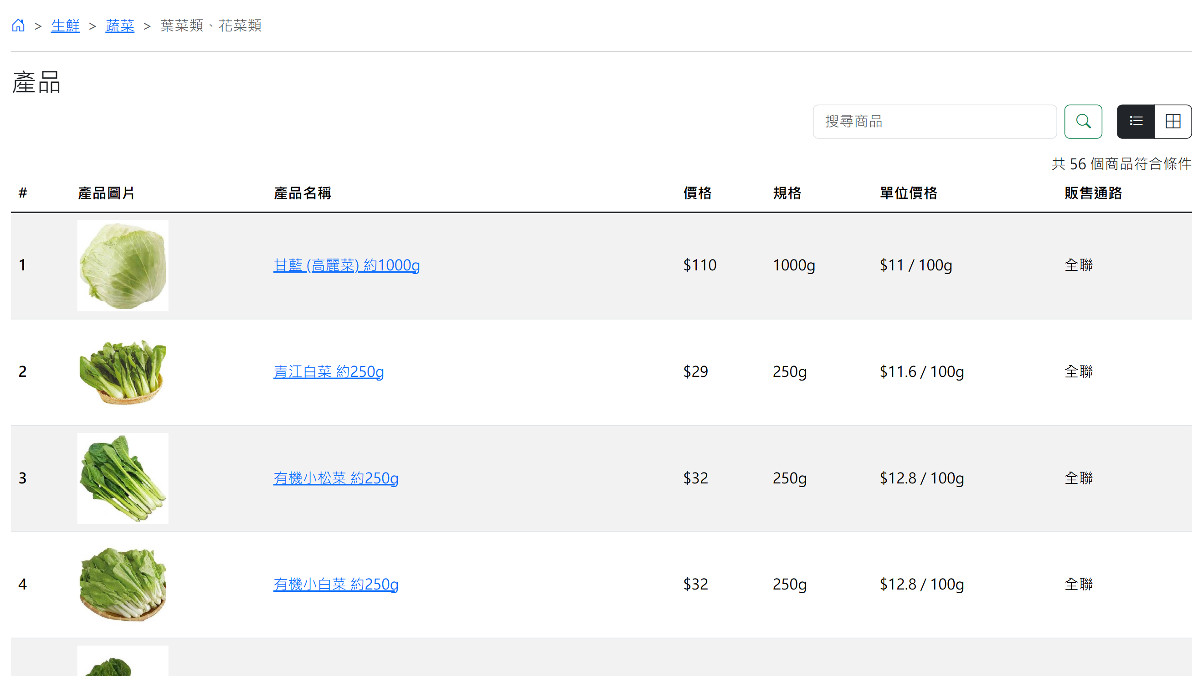
商品顯示模式

Slide 11
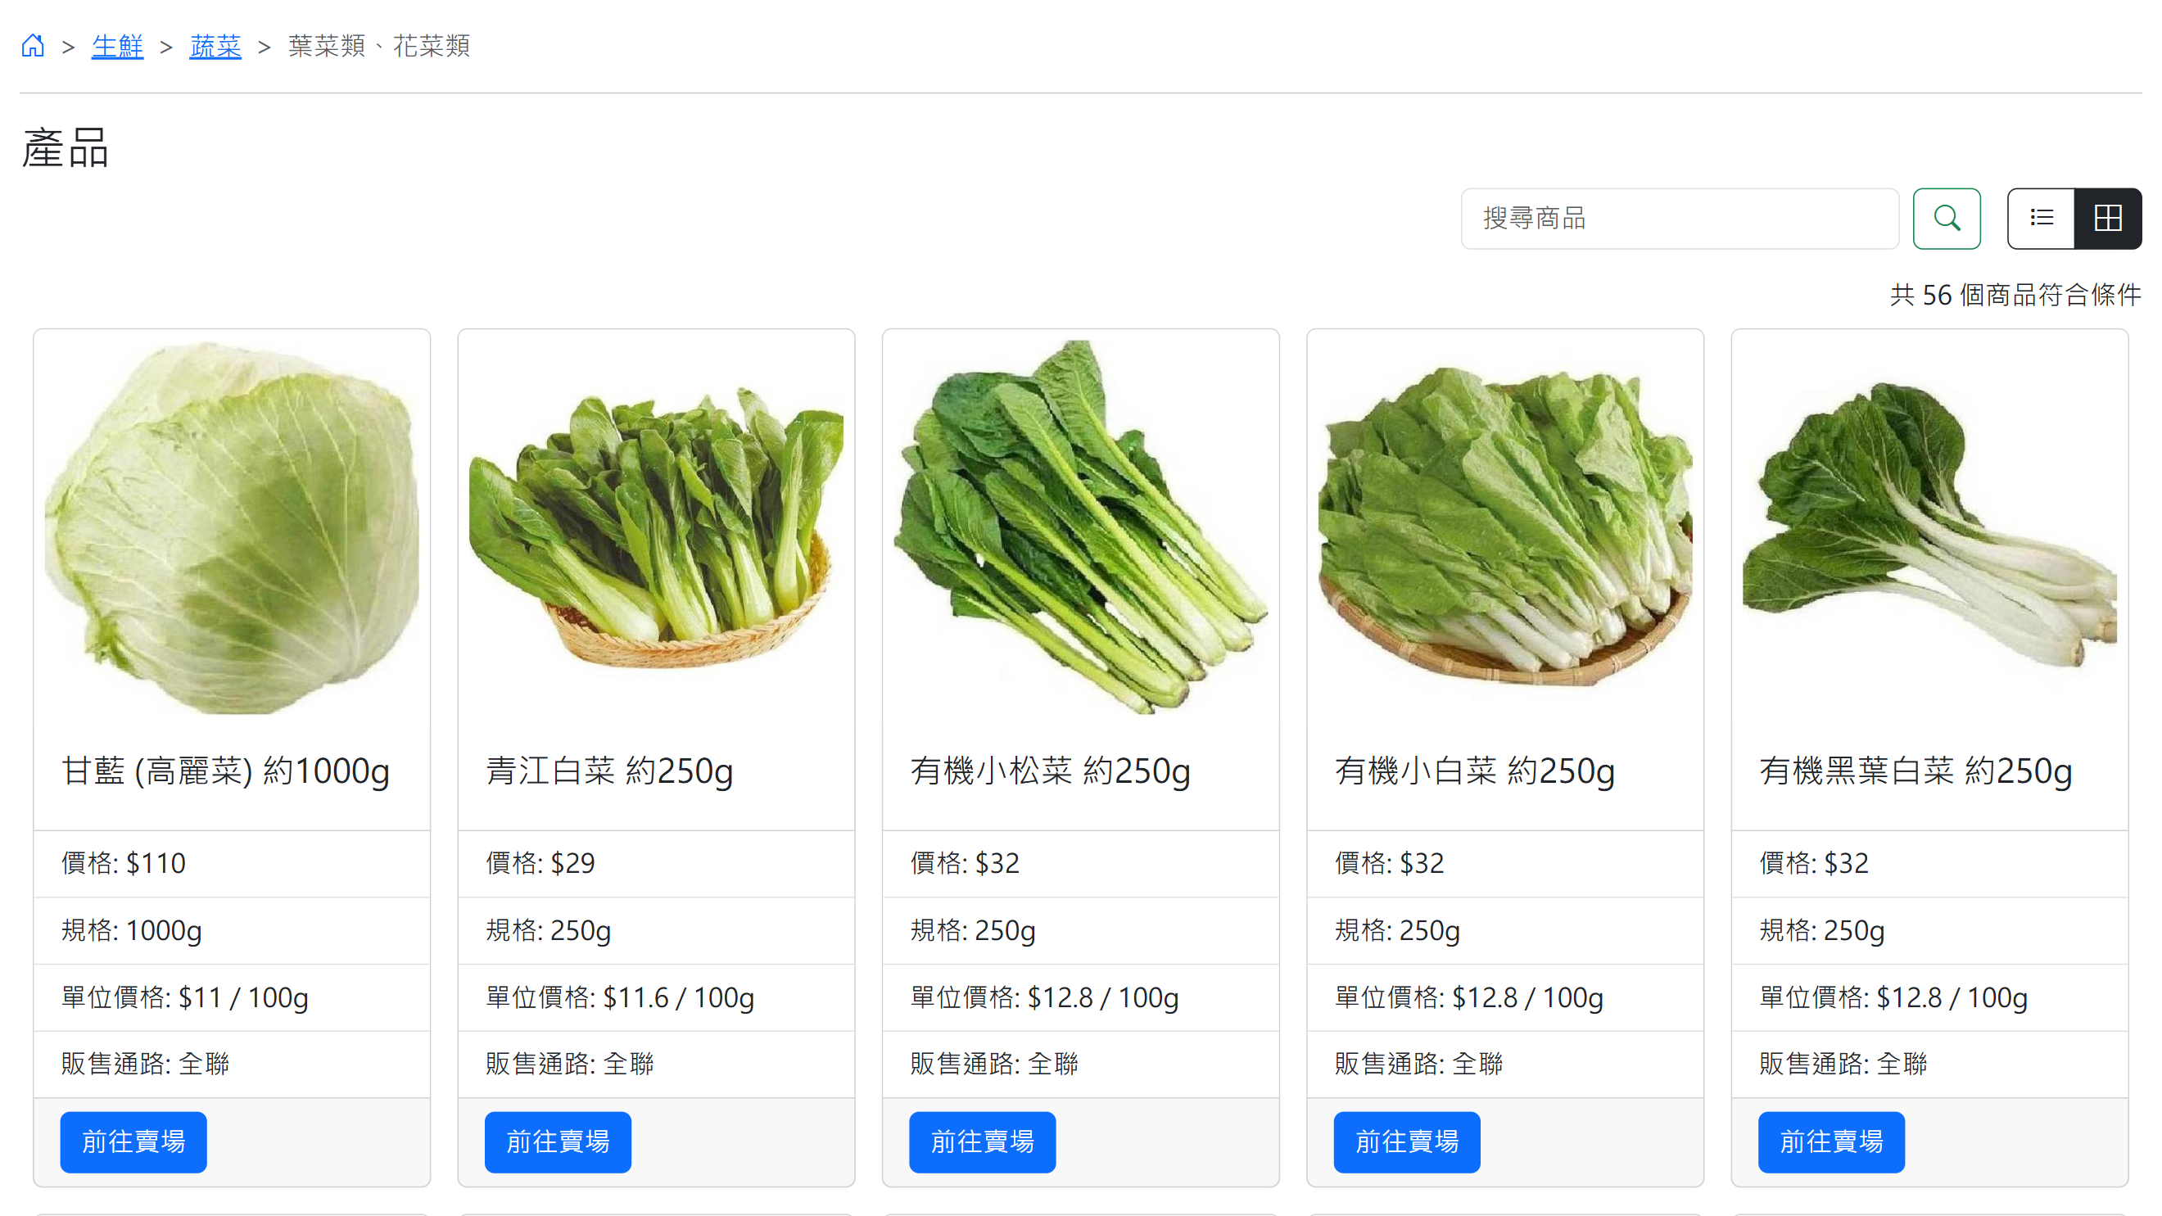
商品顯示模式

Slide 12
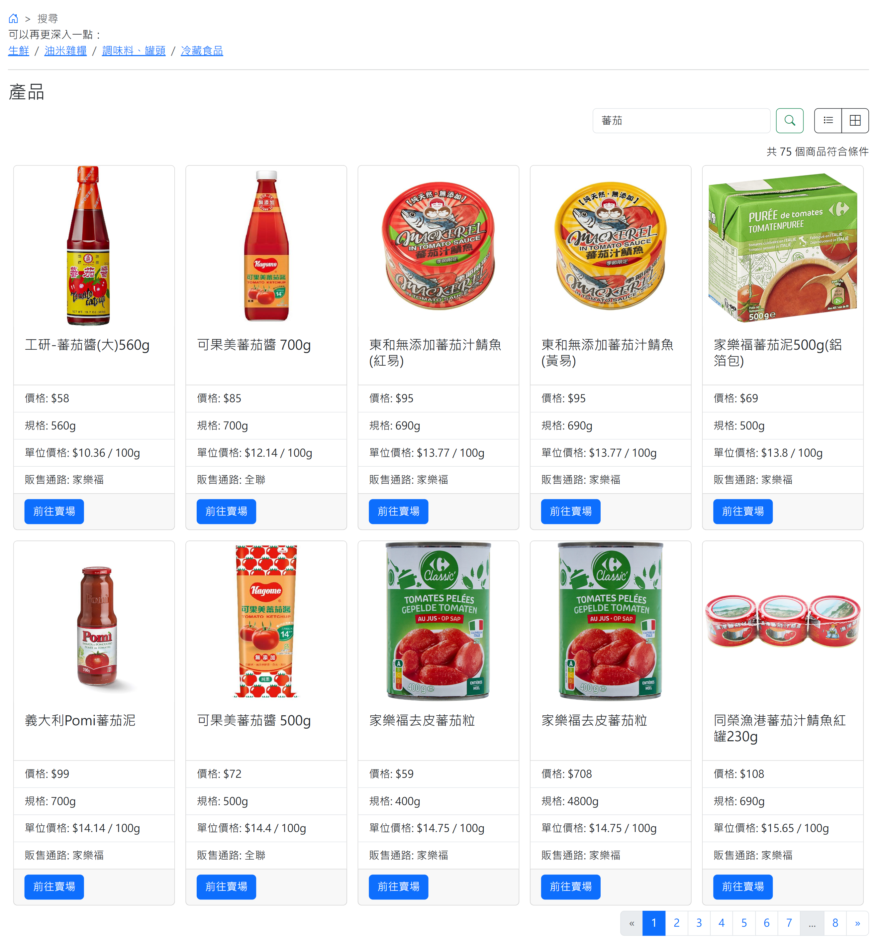
商品關鍵字搜尋

Slide 13
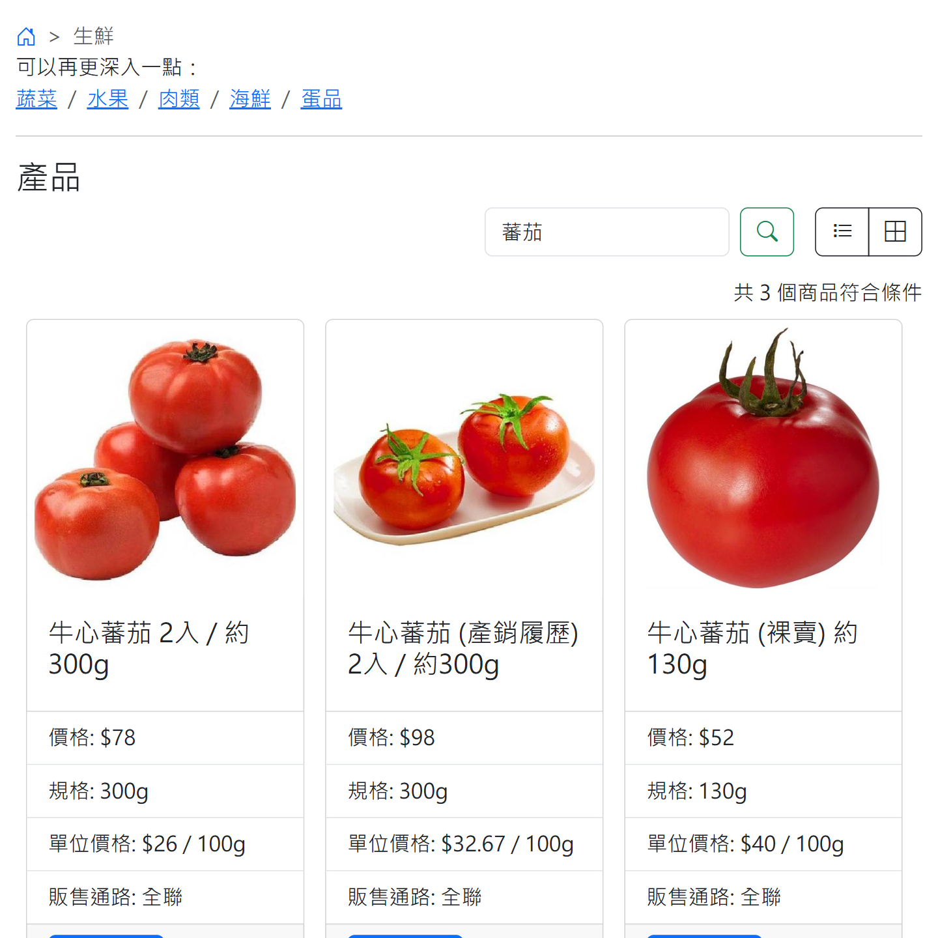
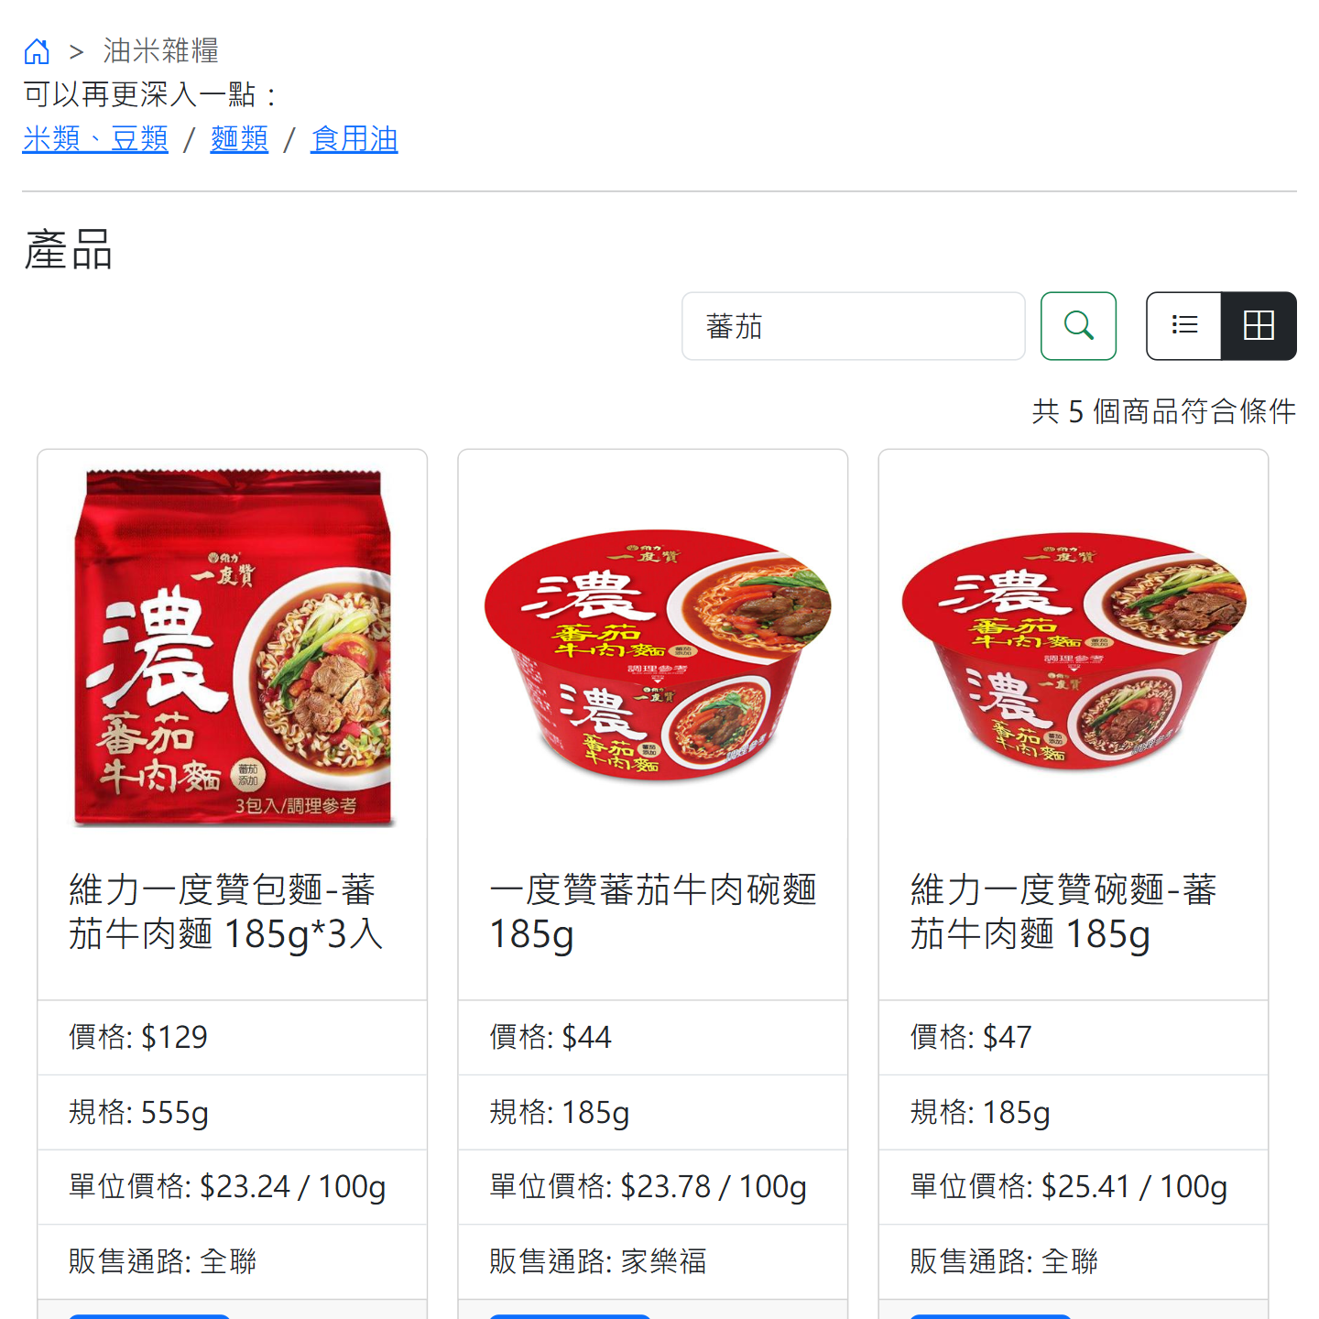
商品關鍵字搜尋

Slide 14
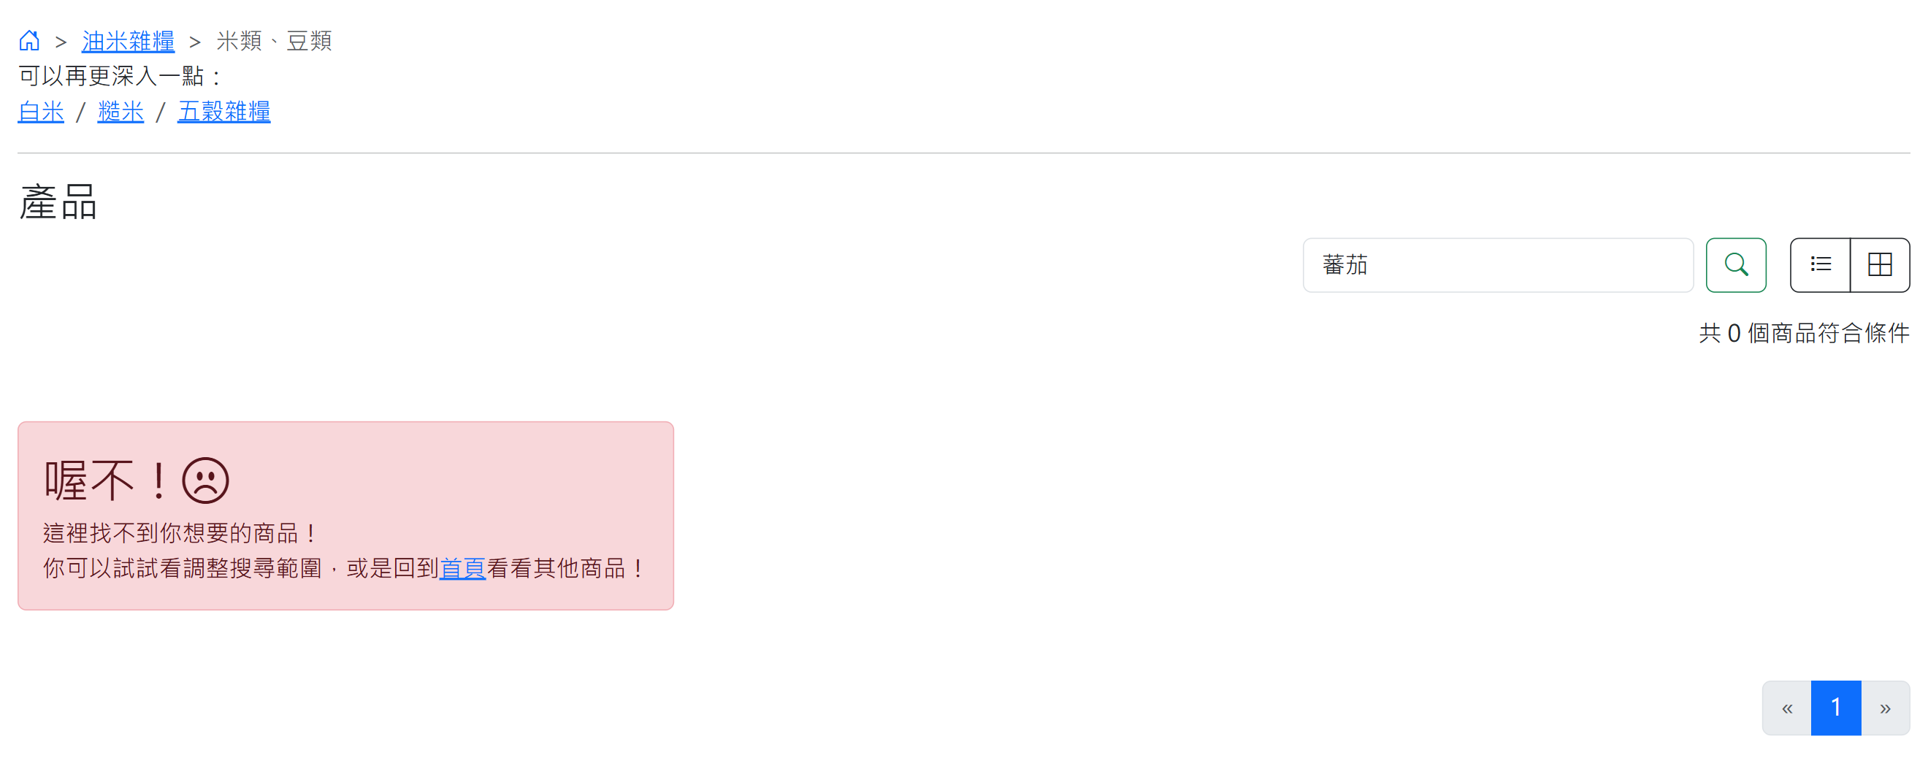
商品關鍵字搜尋

Slide 15
商品關鍵字搜尋
更高級的搜尋
使用空格來表示多個關鍵字
“高 菜” → 商品名稱包含「高」和「菜」
使用 “-” 來排除關鍵字
“高 -菜” → 商品名稱包含「高」，但不包含「菜」

Slide 16
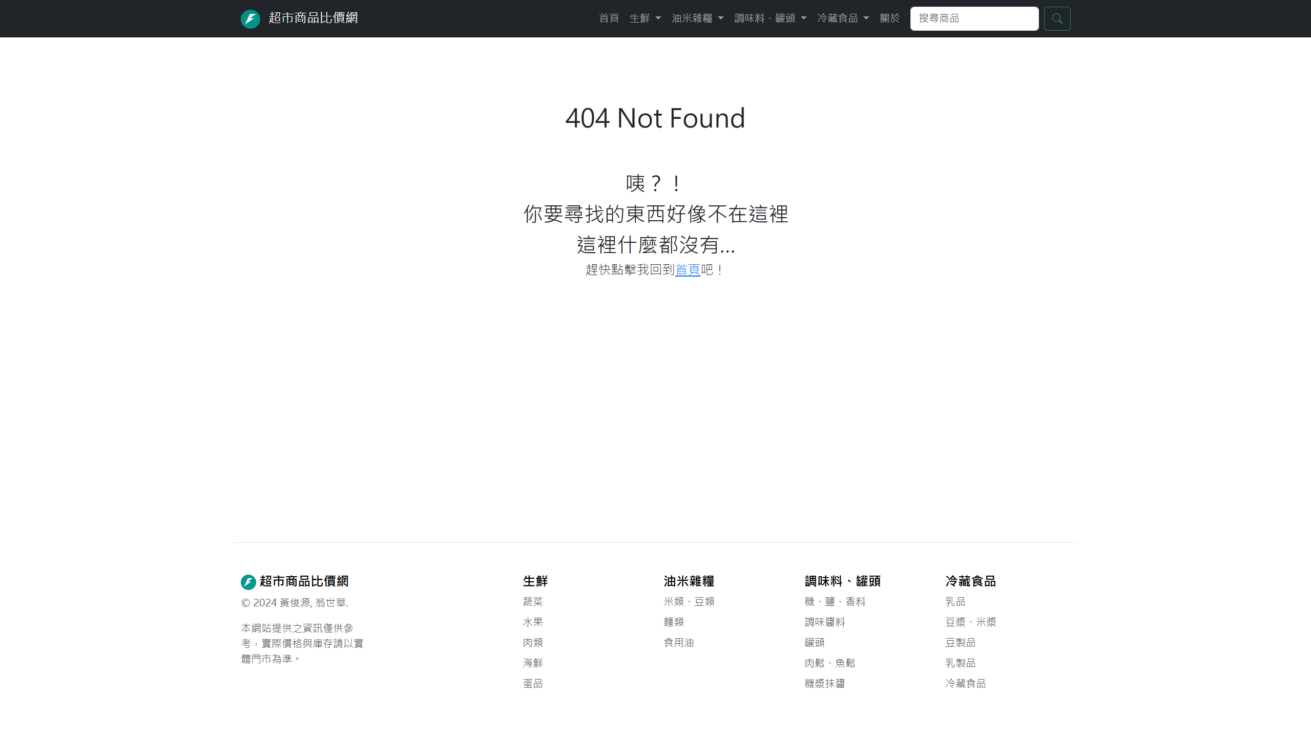
404 Not Found 處理

Slide 17
Cookies 持久化
使用 Cookies 保存使用者資料
直到關閉瀏覽器才會清除。
第一次訪問時顯示提示視窗
顯示模式
關鍵字搜尋

Slide 18

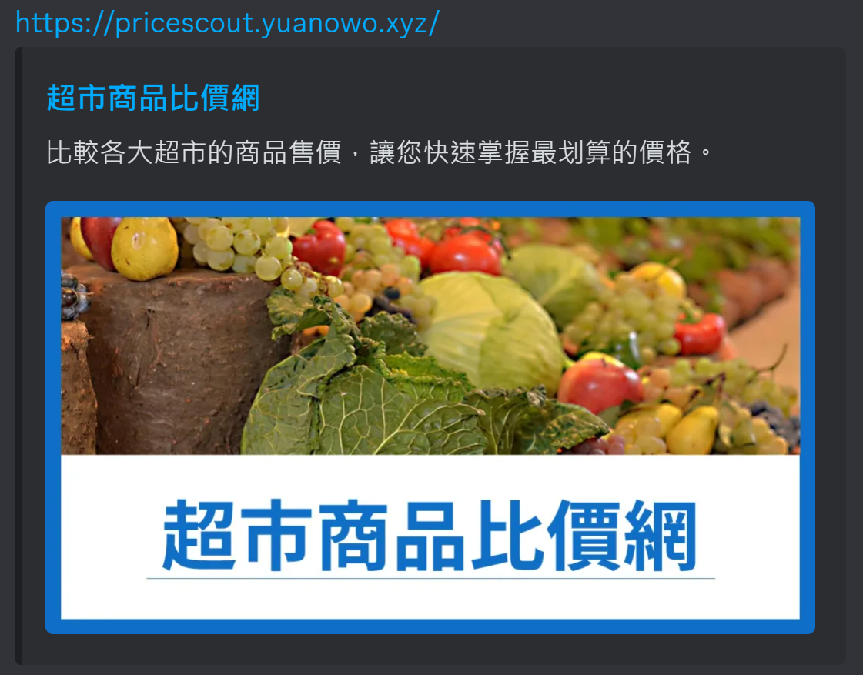
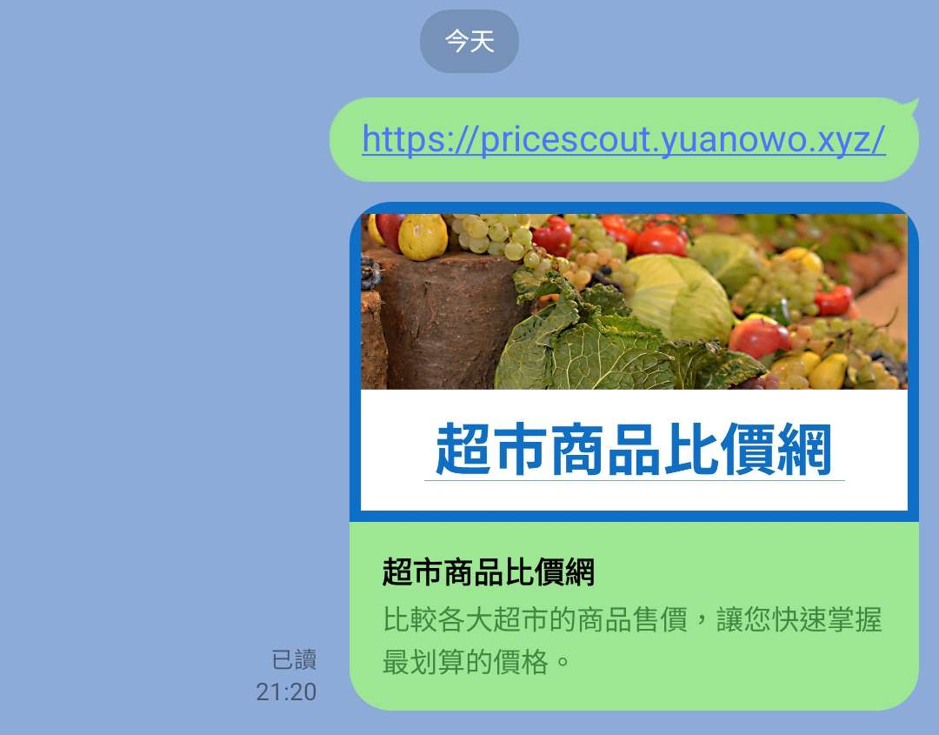
Open Graph
使用 Meta Tags 設定網站縮圖與描述
讓在社群分享連結時變得更好看！
Facebook
Discord
Line

Slide 19
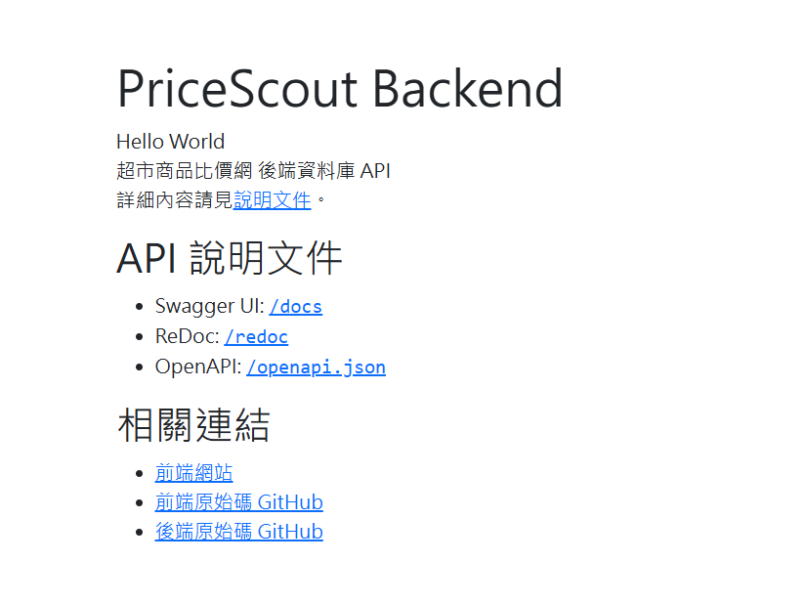

後端伺服器
後端伺服器 GitHub
https://github.com/YuanOwO/pricescout_backend

Slide 20
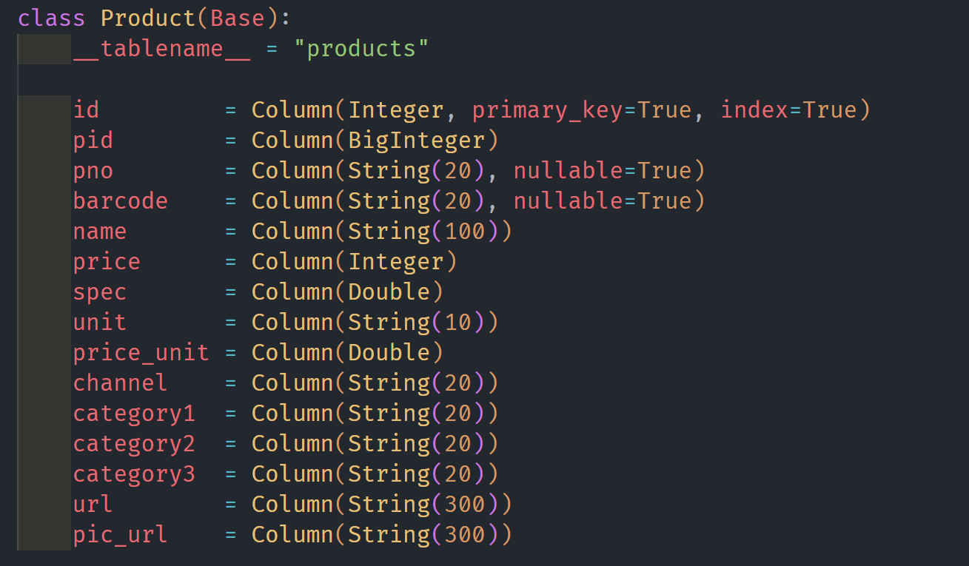
資料庫結構

Slide 21
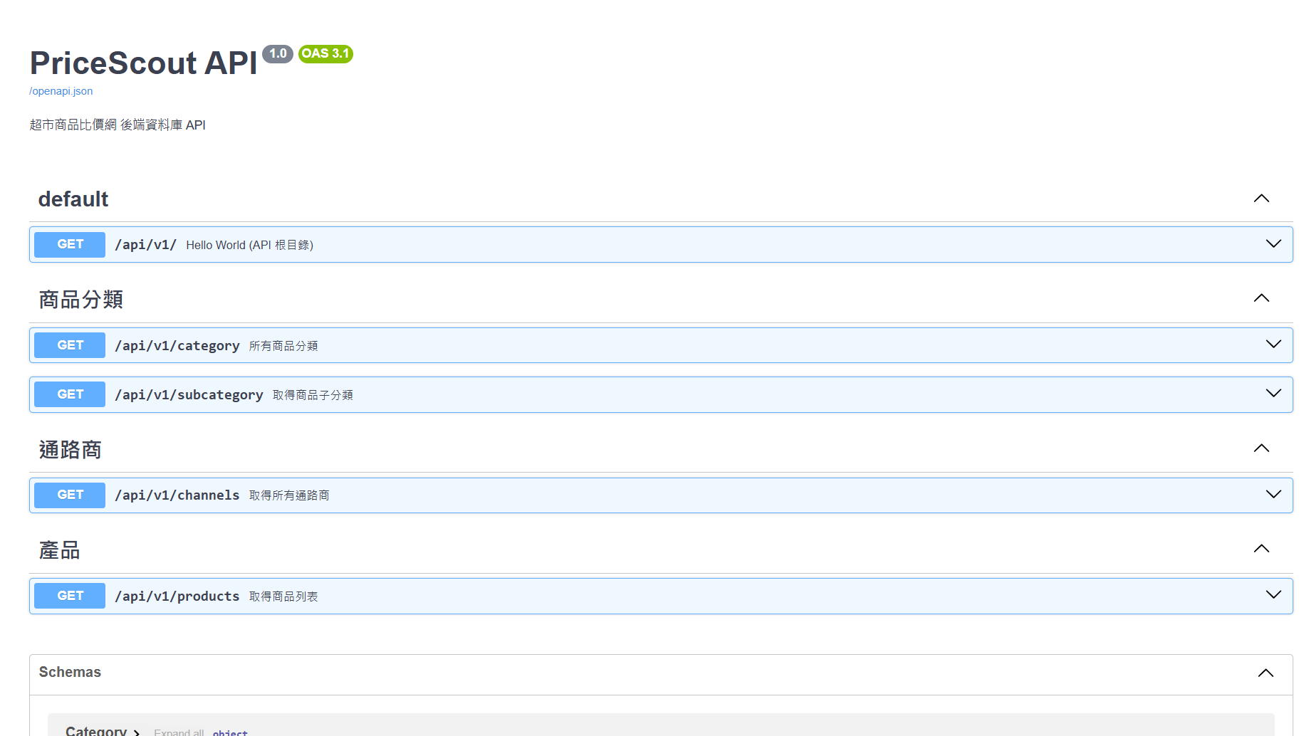
API 說明文件

Slide 22
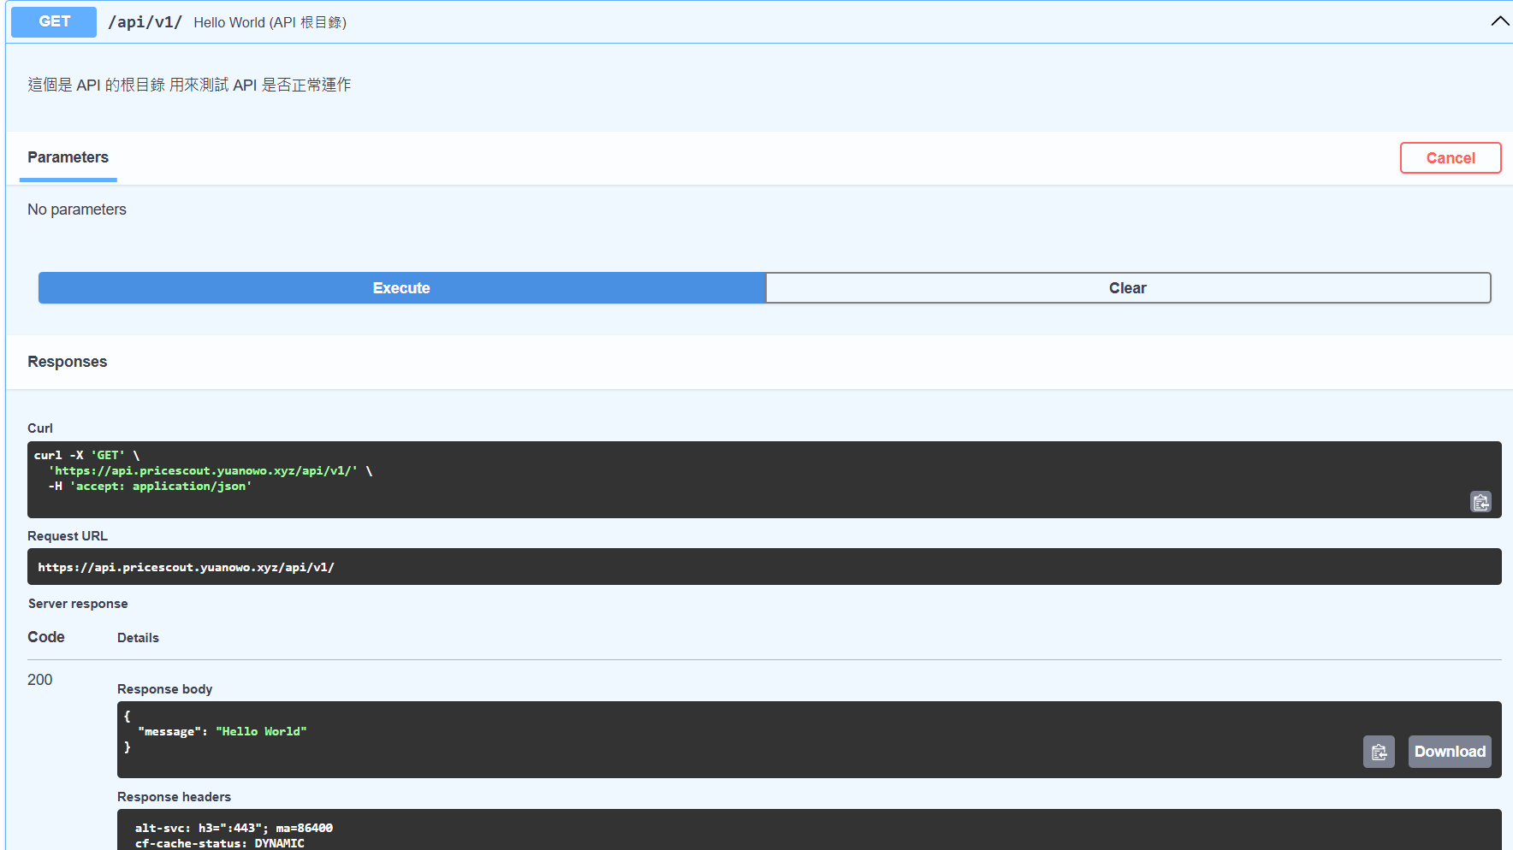
API 說明文件

Slide 23
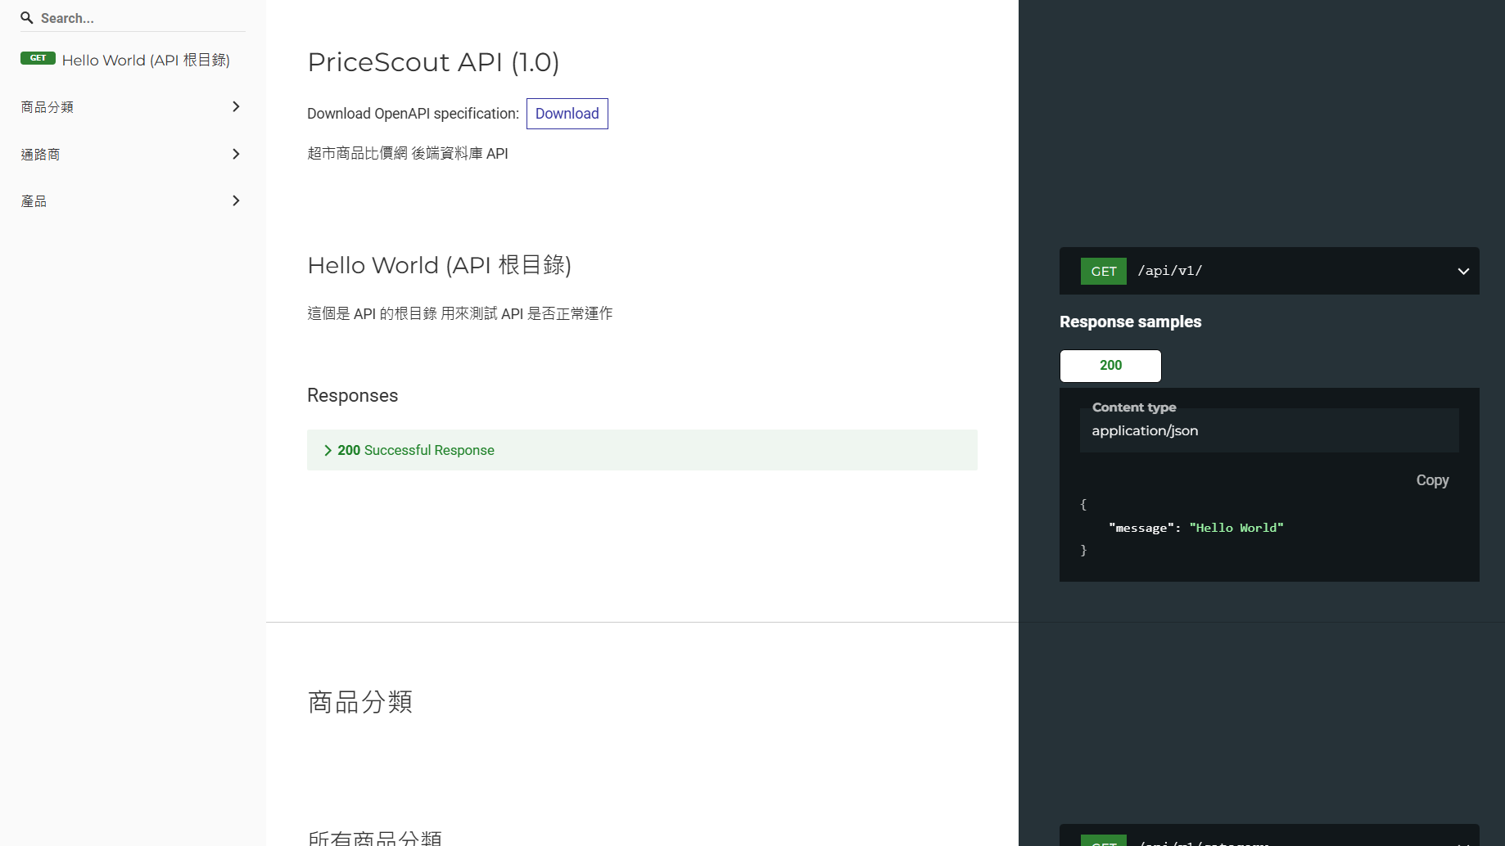
另一個 API 說明文件

Slide 24
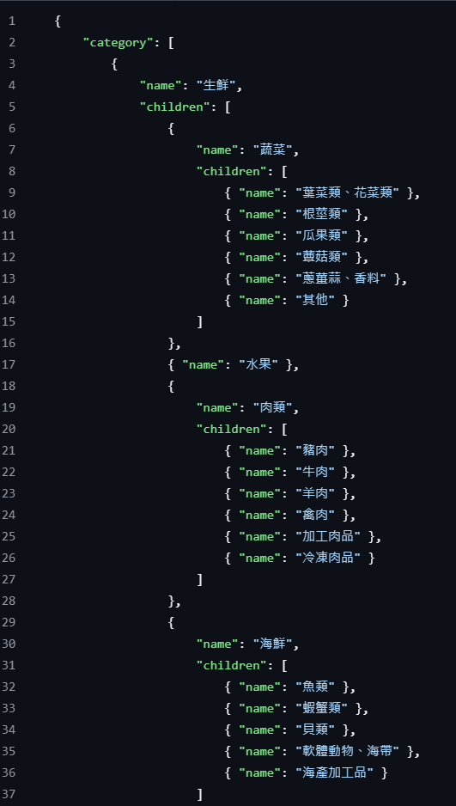
挑戰：分頁數量過多
我們總共有將近100種商品分類，當然不可能手動維護每一個分頁。
由於每個頁面的結構都差不多，所以我們只要維護模板頁面，並且蒐集總共有哪些路徑，使用 Python 來生成對應的網頁，並且使用JavaScript在載入網頁時調整 title 等設定。

Slide 25

工作分配
組員 | 工作內容
翁世華 | 網站頁面設計、美術、文檔製作
黃俊源 | 網站結構設計、後端的API、 資料蒐集 (爬蟲)

